Slide 1
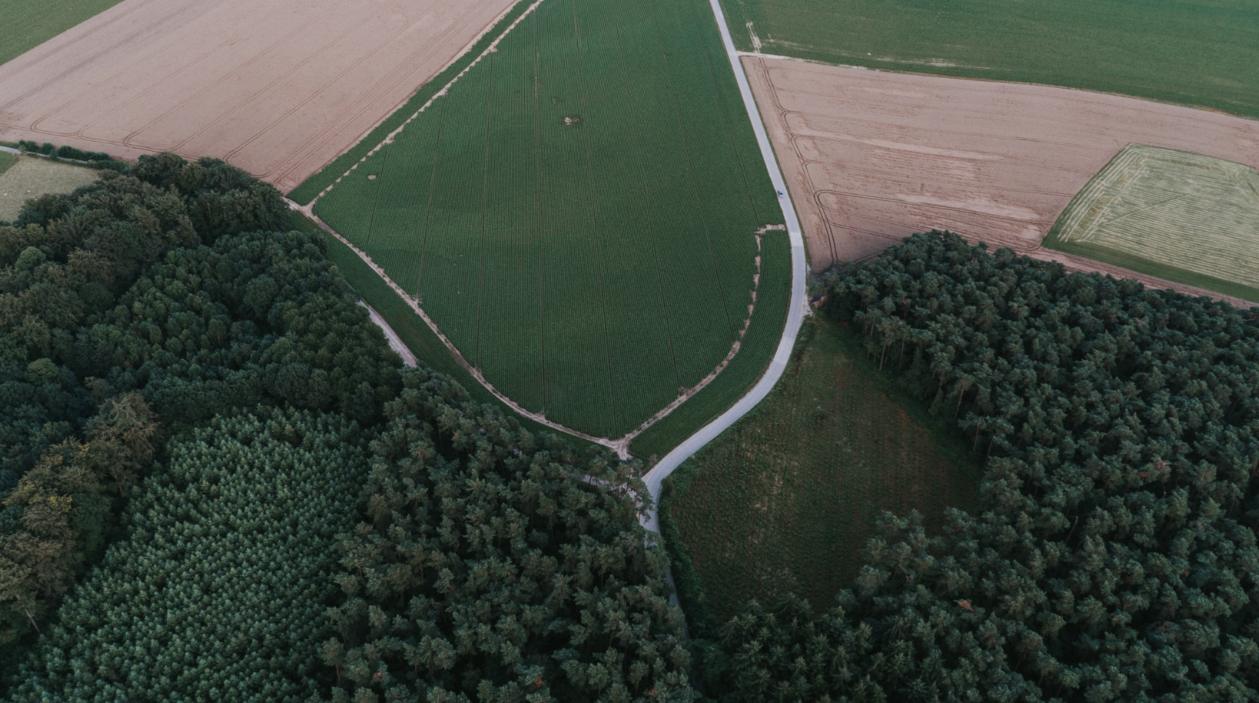

#pública
RenovAgro Programa para a Adaptação à Mudança do Clima e Baixa Emissão de Carbono na Agropecuária
Diretoria de Agronegócios

Slide 2
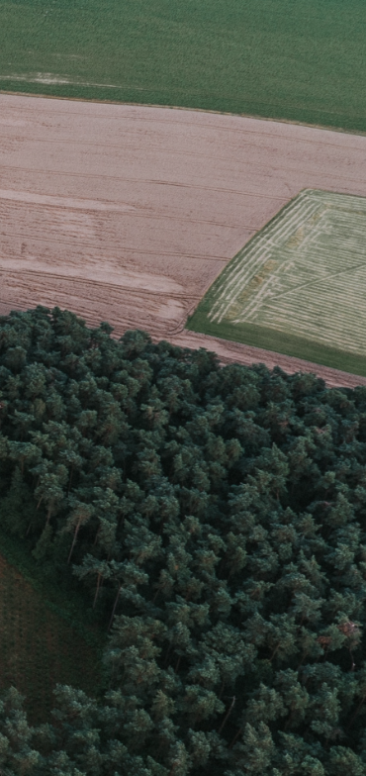

#pública
Conceito/Finalidade
O RenovAgro é o Programa para a adaptação à mudança do clima e baixa emissão de carbono na agropecuária e tem como finalidade reduzir as emissões de gases de efeito estufa oriundas das atividades agropecuárias, o desmatamento, aumentar a produção agropecuária em bases sustentáveis, adequar as propriedades rurais à legislação ambiental, ampliar a área de florestas cultivadas e estimular a recuperação de áreas degradadas.
RenovAgro

Slide 3

CONDIÇÕES GERAIS – RenovAgro
#interna
Fontes
de Recursos
BNDES e
Próprio Equalizado.
Público alvo
Produtores rurais pessoas físicas
ou jurídicas e suas cooperativas.
Público Alvo
Produtores rurais
pessoas físicas ou jurídicas e suas cooperativas.
Encargos
Financeiros
RenovAgro Ambiental:
juros de 8,5% a.a.
RenovAgro Recuperação e Conversão: juros de 8,5% a.a.
Demais Finalidades:
juros de 10% a.a.
Recuperação e Conversão
Orgânico
Plantio Direto
Integração
Florestas
Ambiental
Manejo de Resíduos
Palmáceas
Bioinsumos
Manejo dos Solos
Teto
R$ 5 milhões por
beneficiário, por ano agrícola.
Finalidade
Reduzir as emissões de
Gases de efeito estufa oriundas
Das atividades agropecuárias, o
desmatamento, aumentar a produção
agropecuária em bases sustentáveis,
adequar as propriedades rurais à
legislação ambiental, ampliar a
área de florestas cultivadas e
estimular a recuperação de
áreas degradadas.
Finalidade | Prazo
*Implantação e manutenção de florestas comerciais e para produção de carvão vegetal; *Implantação e manutenção de florestas de dendezeiro, açaí, cacau, oliveiras e nogueiras; *Recomposição e manutenção de preservação permanente ou de reserva legal. | até 12 anos, incluídos até 8 anos de carência, não podendo ultrapassar 6 meses da data do primeiro corte ou colheita.
*Aquisição de bovinos, bubalinos, ovinos e caprinos para reprodução, sêmen, óvulos e embriões dessas espécies. | até 5 anos, devendo a primeira parcela ocorrer em até 12 meses após a contratação.
*Demais finalidades não enquadráveis acima. | até 10 anos, incluídos até 5 anos de carência.

Slide 4


Slide 5
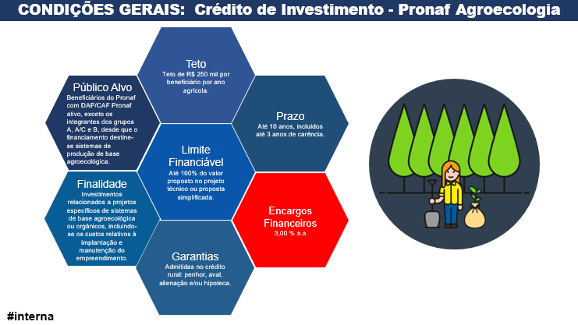

Slide 6


Slide 7
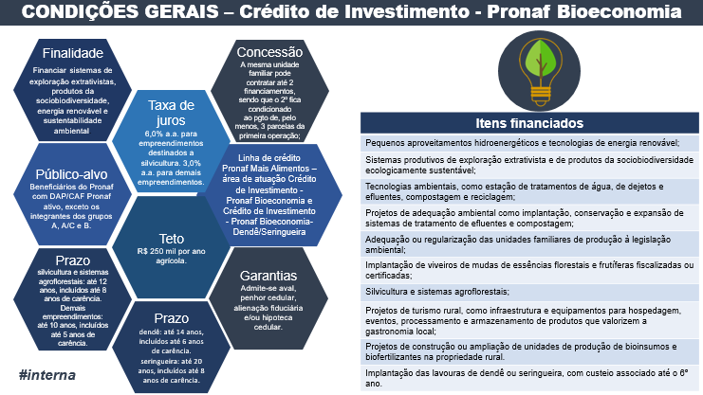

Slide 8


Slide 9
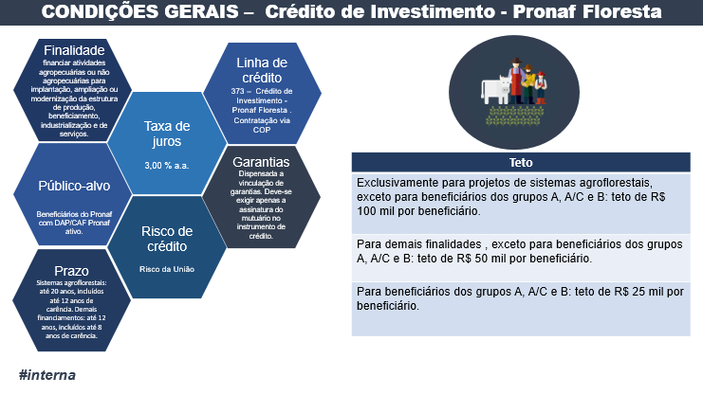

Slide 10


BB Seguro Pecuário

Slide 11




Criado para simplificar o planejamento do produtor, protegendo sua atividade da redução do preço da arroba e morte de animal, garantindo indenização caso o faturamento obtido seja inferior ao faturamento garantido.
Com excelente custo-benefício, o seguro proporciona previsibilidade de receita da atividade.
Proteção além da vida do animal e redução de preço. Conta com coberturas para recuperação de pastagem e suplementação alimentar.
Facilidade de pagamento, 100%, no slip da operação de crédito.
Segurança para pecuaristas com operações de crédito pecuário de custeio em gado de corte.

Slide 12






Indenização para suplementação alimentar igual ao da pastagem afetada para o rebanho, caso a pastagem não esteja disponível*. **
Garante indenização caso o faturamento obtido com o rebanho seja menor que o garantido na apólice*.
Coberturas adicionais para pastagem e suplementação alimentar. Em caso de danos à pastagem por incêndio ou seca atípica. Há previsão de indenização para recuperação de pastagem e suplementação alimentar.**
O preço base da arroba na contratação é o preço do mercado futuro projetado para o final da operação, enquanto o preço da arroba de apuração para o faturamento obtido, preço do mercado físico Cepea.
Previsibilidade de faturamento, a partir da proteção da redução de preço da arroba e/ou morte animal em função de acidente, raio, doenças não epidêmicas, entre outros.
Sinistro fácil e desburocratizado (facilidade na comunicação do sinistro).*
A BB Seguros é a primeira seguradora a comercializar um seguro para faturamento pecuário. Conte com a proteção de quem entende do assunto.*
Praticidade na contratação!
Procure sua Agência de Relacionamento BB e obtenha maiores informações sobre o produto ou através do site www.bbseguros.com.br
O produto destina-se apenas a “animais” macho de categoria recria / engorda.
*Consultar as Condições Gerais do produto
**consultar disponibilidade de comercialização

Slide 13

#pública
BB Seguro Agrícola Faturamento

Slide 14


#pública
O seguro que se preocupa em proteger o faturamento da sua lavoura
Para você que quer produzir sem ter prejuízo, conte com a cobertura de faturamento. Ela garante o preço da sua colheita em caso de redução do valor do produto do mercado.
Do plantio até a colheita, garantimos a proteção da sua lavoura.
Esteja protegido em todos os momentos! Tranquilidade em casos de seca, granizo, incêndio, raio, geada, ventos fortes, chuva excessiva, ventos frios, tromba d’água e variação de temperatura.
Foque apenas na produção da sua lavoura, esqueça os problemas de variação negativa de preço, pois com esse seguro o seu faturamento é garantido.

Slide 15





#pública
Além de garantir os prejuízos causados a lavouras de café, soja e milho, decorrentes de clima, garante também o faturamento da colheita.
Indenização em casos de redução do preço da cultura segurada, com base nos últimos 15 preços informados pela Bolsa de Valores.
Pagamento por meio de débito em conta corrente, correspondente a 10% do valor do prêmio e os outros 90% pode ser financiado pelo Banco do Brasil junto com a operação de crédito.
Garante a indenização em caso de tromba d’água ou granizo que cause a morte das plantas.
Opção de escolher o nível de cobertura que mais de adeque à sua necessidade: 65%, 70%, 75% ou 80% do faturamento esperado, dependendo do município e da cultura.
Sem cobrança de franquia em caso de sinistro, isento de IOF, e a inspeção é gratuita.
Cobertura para diversos riscos climáticos: seca, granizo, incêndio, raio, geada, ventos fortes, ventos frios, chuva excessiva, tromba d’água e variação de temperatura.
A vigência é anual ou até o término da colheita (o que ocorrer primeiro).

Slide 16



bb.com.br
Central de Relacionamento BB
4004 0001 / 0800 729 0001
Deficientes Auditivos/Fala
0800 775 5045
SAC e Assistência 24 horas
0800 729 7000
Ouvidoria BB
0800 729 5678
Ouvidoria BB Seguros
0800 775 2345
@bancodobrasil
/bancodobrasil

